Slide 1

BÁO CÁO ĐỒ ÁN
ELECTRONIC CLOCK PROJECT

Slide 2
BÁO CÁO ĐỒ ÁN
ELECTRONIC CLOCK PROJECT

Slide 3
MỤC LỤC
1. Giới thiệu thành viên
2. Giới thiệu đồ án
3. Các linh kiện sử dụng
4. Quá trình thực hiện
5. Test thực tế, đánh giá
6. Tổng kết

Slide 4
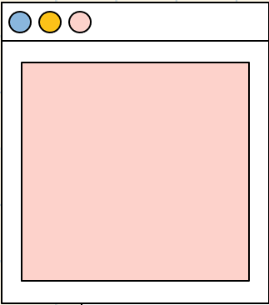


1. Giới thiệu thành viên
Trương Hữu Trường Sơn
- 21522559 -
Đỗ Thanh Sơn
- 21522551 -

Slide 5
1. Giới thiệu thành viên
Trương Hữu Trường Sơn
- 21522559 -
Đỗ Thanh Sơn
- 21522551 -

Slide 6
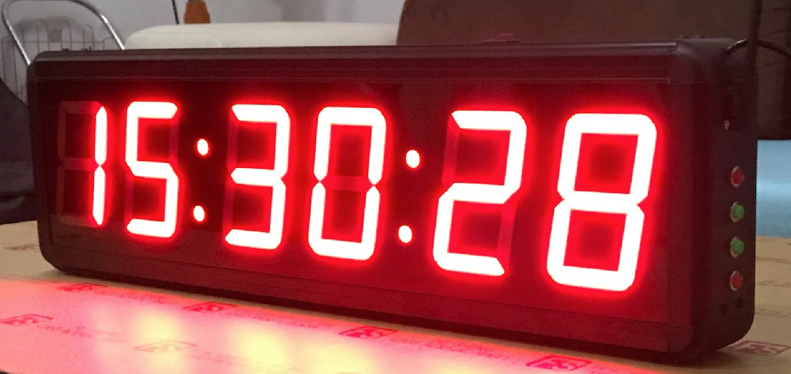
2. Giới thiệu đồ án
Lý do chọn đề tài:
- Dễ quan sát thời gian
- Chi phí vừa phải
- Các thiết bị cần để thực hiện hầu như có sẵn trên thị trường điện tử

Slide 7
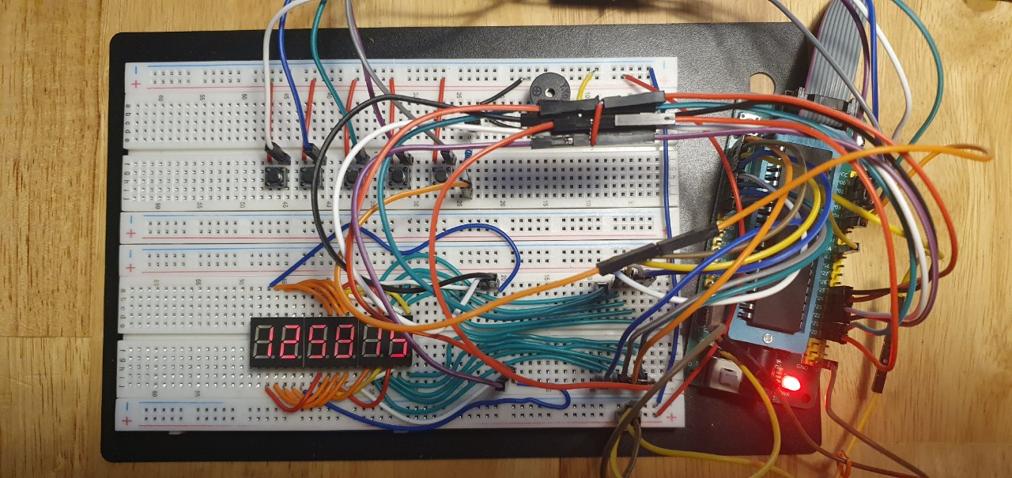
2. Giới thiệu đồ án
Chức năng:
- Xem giờ
- Tăng hoặc giảm thời gian
- Báo thức khi đồng hồ điểm 59 phút 50 giây

Slide 8
2. Giới thiệu đồ án
Ứng dụng:
- Đếm thời gian để hoàn thành công việc
- Xem giờ, phút, giây trong 1 ngày

Slide 9
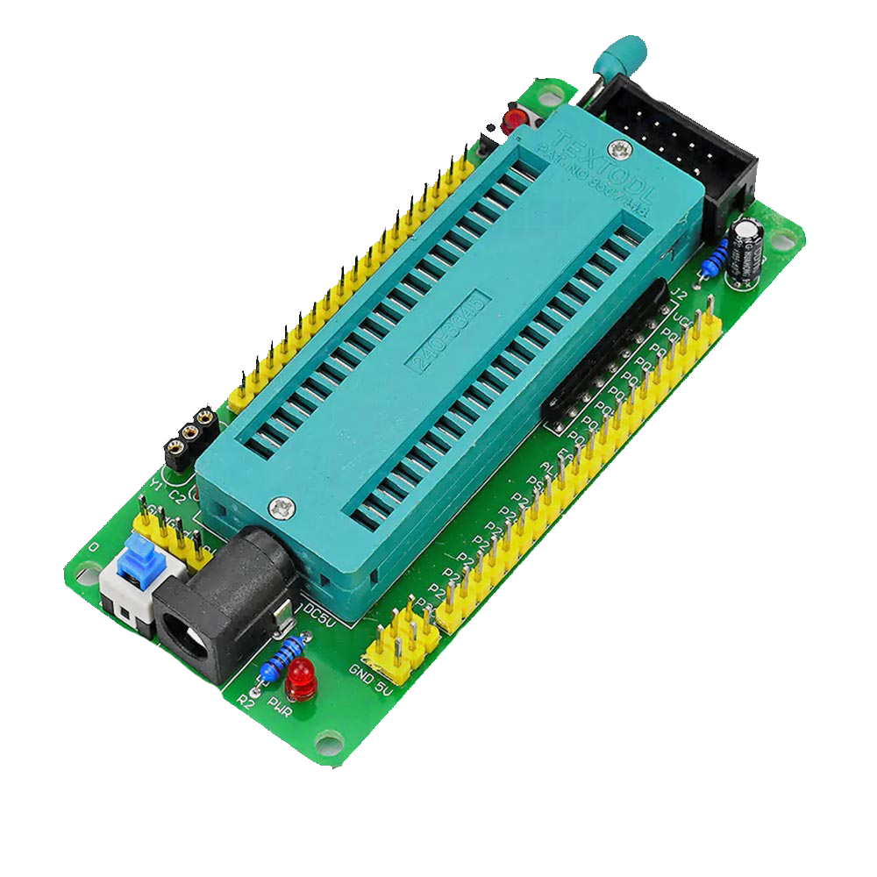
3. Linh kiện

Slide 10
3. Linh kiện

Slide 11
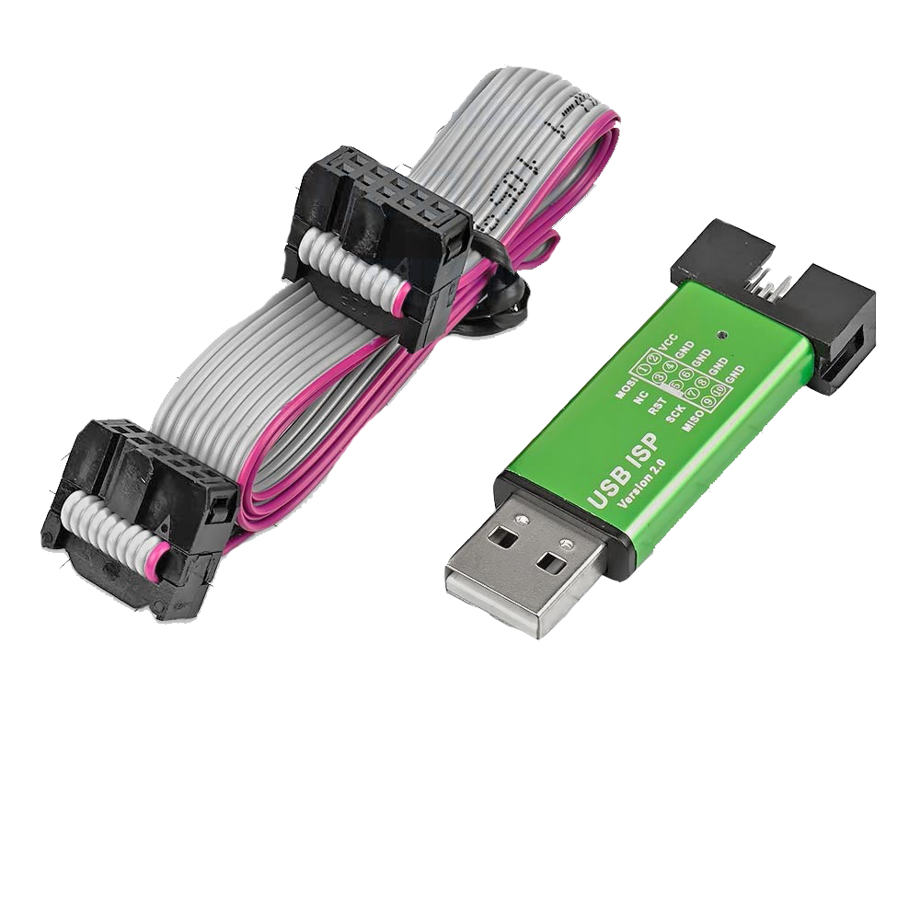
3. Linh kiện
KIT phát triển 8051

Slide 12
3. Linh kiện

Slide 13
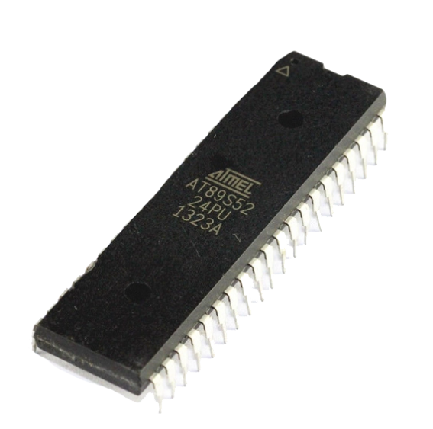
3. Linh kiện
Charging circuit 89/AVR USBASP USBISP+

Slide 14
3. Linh kiện

Slide 15
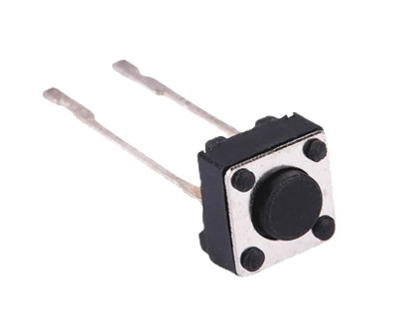
3. Linh kiện
AT89S52-24PU

Slide 16
3. Linh kiện

Slide 17
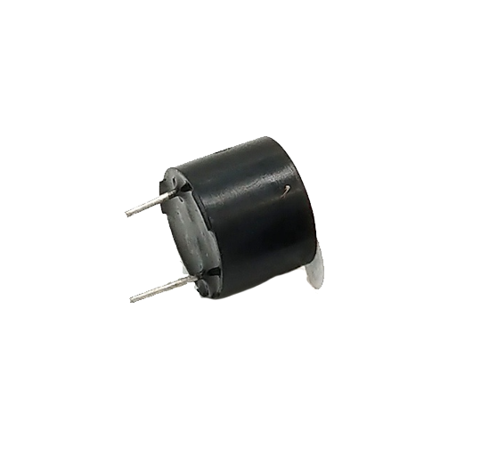
3. Linh kiện
Button 6X6X5MM 2 pins

Slide 18
3. Linh kiện

Slide 19
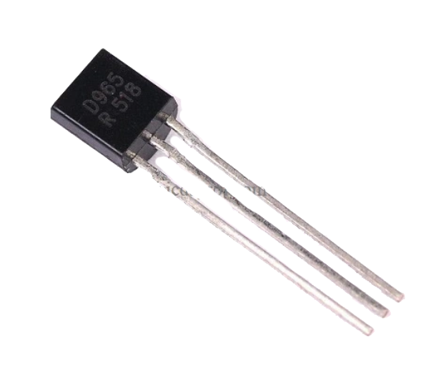
3. Linh kiện
Buzzer 12095 5V

Slide 20
3. Linh kiện

Slide 21
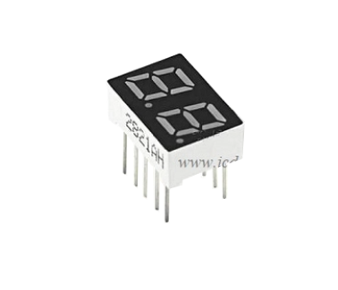
3. Linh kiện
NPN Transistor 20V 5A 1W

Slide 22
3. Linh kiện

Slide 23
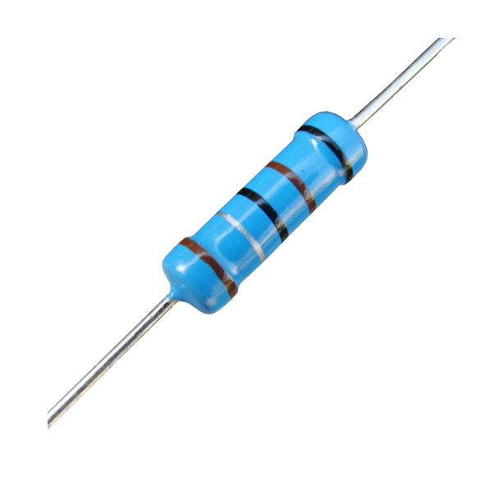
3. Linh kiện
7-segment LED 2 numbers 0.36 inch common cathode

Slide 24
3. Linh kiện
Resistor 10K 1/4W 1%

Slide 25
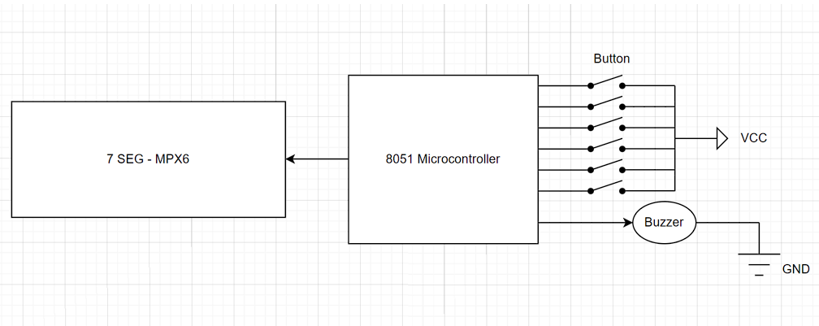
4. Quá trình thực hiện

Slide 26
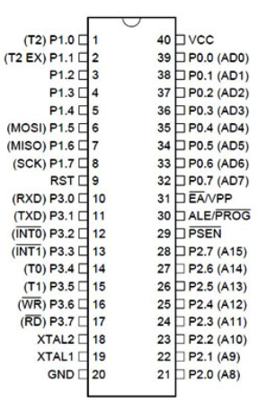
4. Quá trình thực hiện

Slide 27
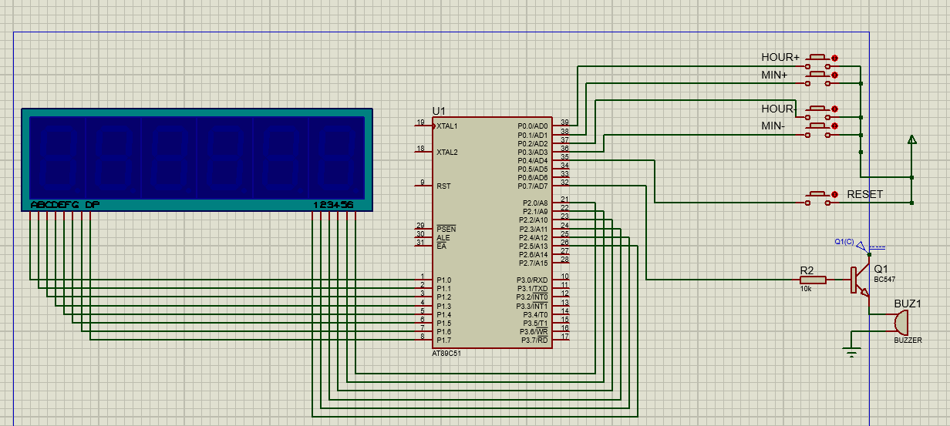
4. Quá trình thực hiện

Slide 28
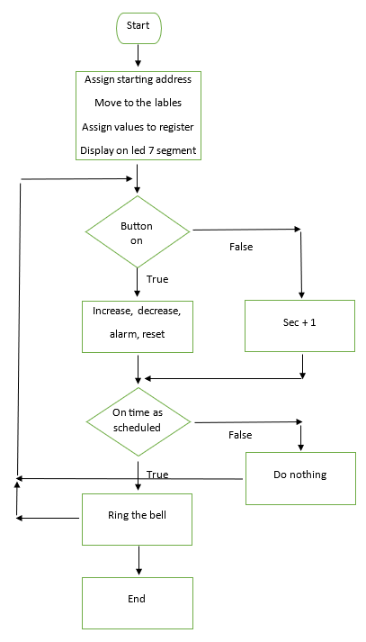
4. Quá trình thực hiện
reset

Slide 29
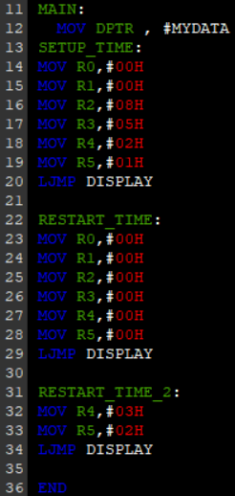
4. Quá trình thực hiện

Slide 30
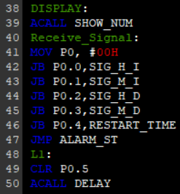
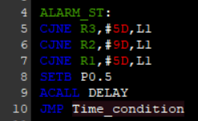
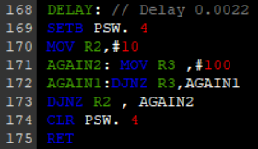
4. Quá trình thực hiện

Slide 31
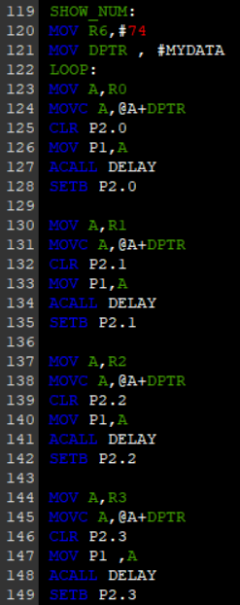
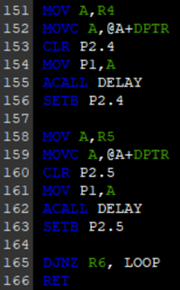
4. Quá trình thực hiện

Slide 32
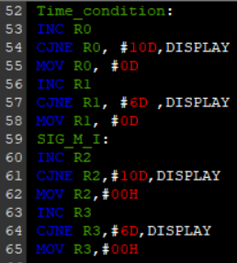
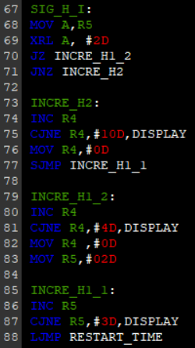
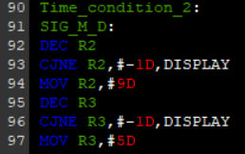
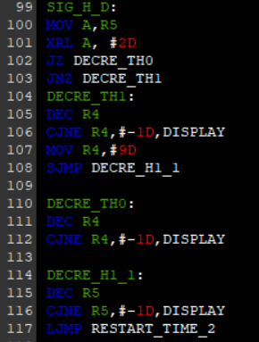
4. Quá trình thực hiện

Slide 33
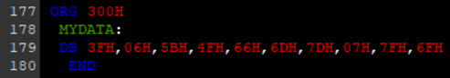
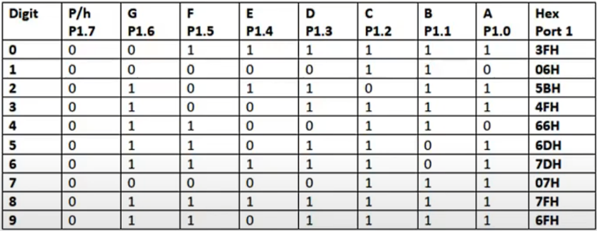
4. Quá trình thực hiện

Slide 34
4. Quá trình thực hiện
Reset
Buzzer
Minute-
Hour-
Minute+
Hour+
AT89S52
Led 7-SEG 2 digits (x3)

Slide 35
5. Test thực tế, đánh giá

Slide 36
5. Test thực tế, đánh giá
Tiêu chí kiểm tra | Mức độ hoàn thiện | Có hoạt động | Ghi chú
Nút bấm | 7 | Có | Hoạt động khá ổn Do thời gian delay khá nhỏ để nhận được tín hiệu nên chỉ hoạt động khi giữ nút
Chuông buzzer | 10 | Có | Hoạt động tốt, đầu ra âm thanh lớn
Led 7-Seg 2 digits | 8 | Có | Hoạt động khá tốt Hiển thị rõ ràng Đôi lúc bị nhòe, hoặc hiển thị lỗi vài kí tự
Thẩm mỹ | 4 |  | Hơi lớn, khá cồng kềnh
Độ chắc chắn | 7 |  | Một vài linh kiện chưa quá chắc chắn
(Chấm điểm dựa trên trung bình nhiều lần test sản phẩm của nhóm với mỗi tiêu chí khác nhau, mang tính chất tham khảo)

Slide 37
6. Tổng kết
Đánh giá tổng quan
Hạn chế
Mới chỉ ở mức cơ bản, cần phát triển thêm các chức năng: hẹn giờ, hiển thị ngày, tháng năm.
Cồng kềnh
Chức năng đơn giản

Slide 38
6. Tổng kết
Hướng phát triển
Thay đổi kích cỡ của mạch
Thêm bộ hẹn giờ.
Thay đổi màu của đèn LED (ex. Hour(red);Min(green) )
Thêm tính năng tự tắt động tắt đồng hồ sau một khoảng thời gian
Thêm tính năng hiển thị ngày tháng
Thêm tính năng hiển thị thông báo đơn giản

Slide 39
6. Tổng kết
Tài liệu tham khảo
[1]:https://hacoled.com/led-7-doan-la-gi/ ( What is 7 segment LED? Working principle of 7-segment LED, Control methods )
[2]:https://rmkcet.ac.in/eee/Notes/Micro_Processor_Based_System_Design_EE6502/UNIT%20III%20Introduction%20to%20Microcontroller.pdf( Pin Description of the 8051 )
[3]:https://www.youtube.com/watch?v=UFQ0R97q_Jc( Clock simulation )
[4]:https://drive.google.com/file/d/1570YwGT7Rt7xnVgs6V6nglDo2fNDHdOm/view ( I/O Port Programming )
[5]:https://www.youtube.com/watch?v=A4X_puCst4k&t=827s( Minimum configuration of 8051)
[6]:https://www.youtube.com/watch?v=L6gwURPOxGY ( Minimum circuit diagram of 8051 )

Slide 40
Thank you!
Do you have any questions?
Contact:
21522559@gm.uit.edu.vn
21522551@gm.uit.edu.vn

